Slide 1
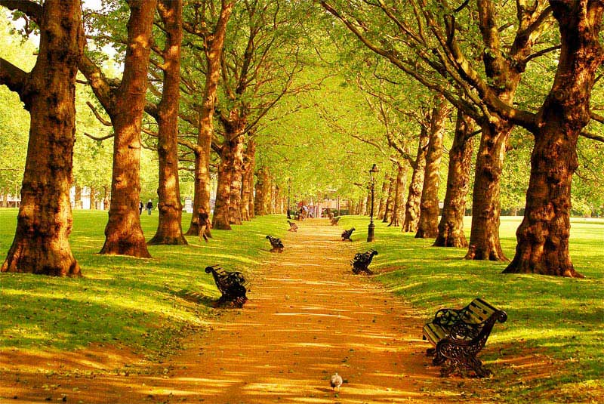
SmartPark
Гимназия №102 им. М.С.Устиновой руководитель: З.М. Гибадуллина Т.В. Тюленева

Slide 2
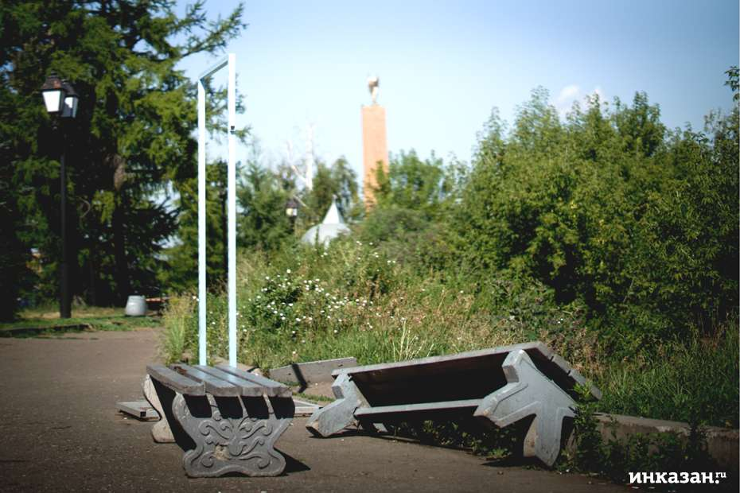

Slide 3
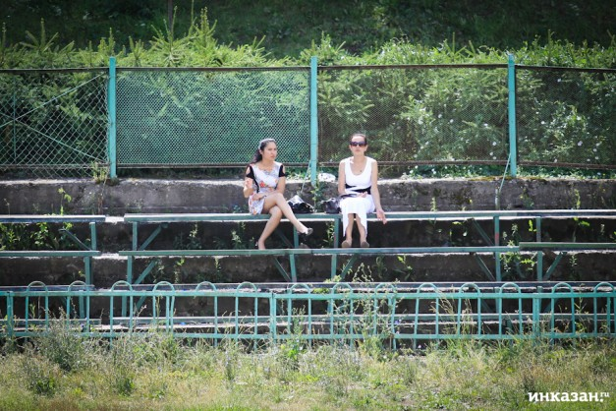

Slide 4
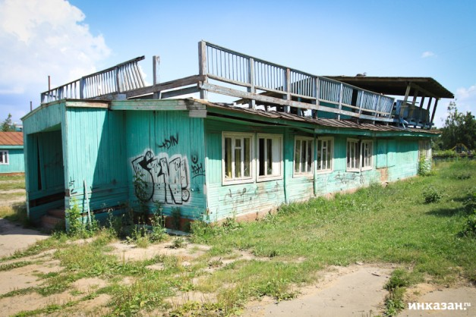

Slide 7
Отличительные стороны SmartPark
-полная автономность
-технологичность
-эстетичность
-экологичность
-музей деревьев
-дорожки для велосипедистов
-Wi-fi
-фонтан
-детские и спортивные площадки

Slide 8
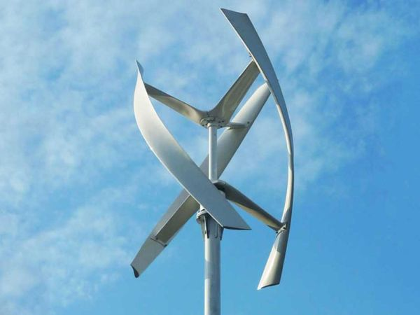
Ветряные турбины «ЭДДИ»

Slide 9
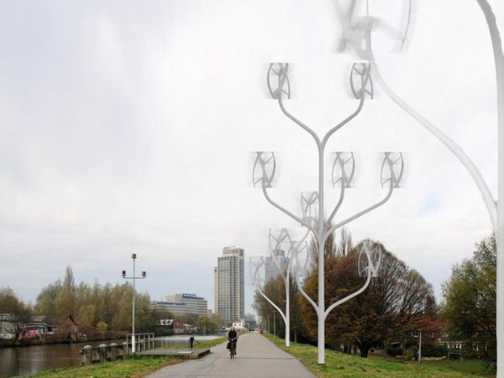

Slide 10
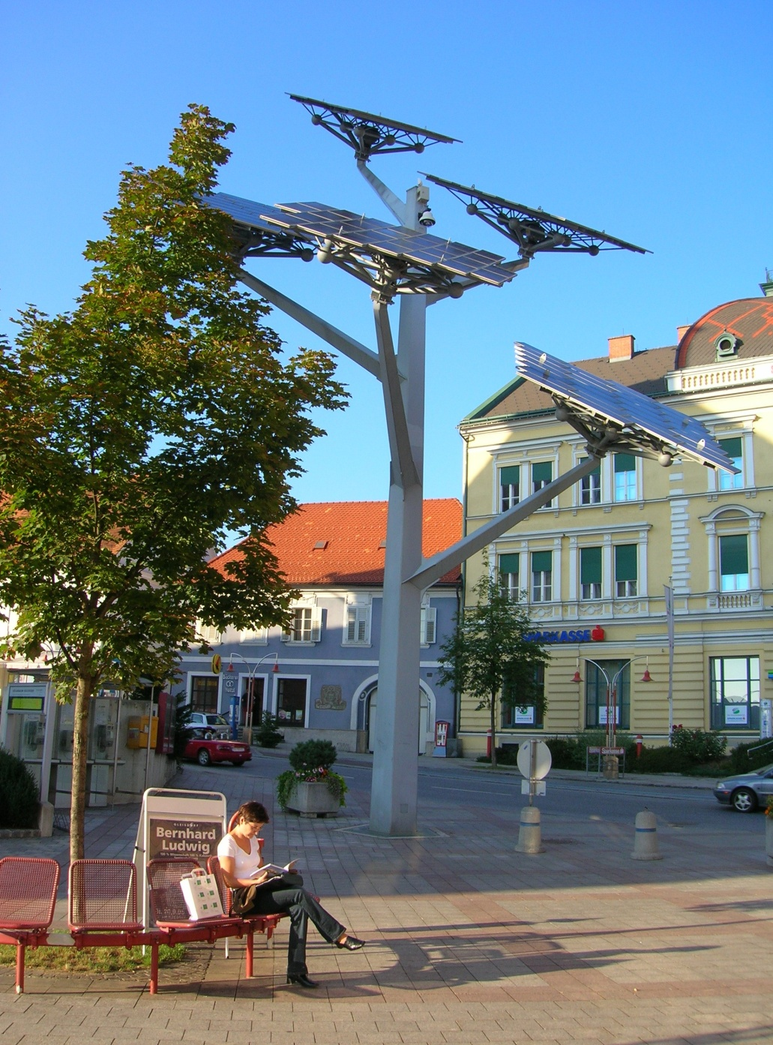
Солнечные энергостанции "GELIOMASTER"

Slide 11
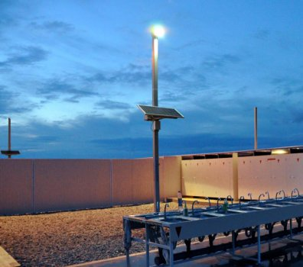

Slide 12
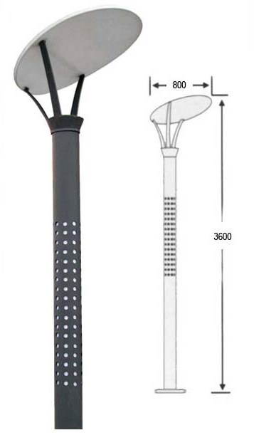
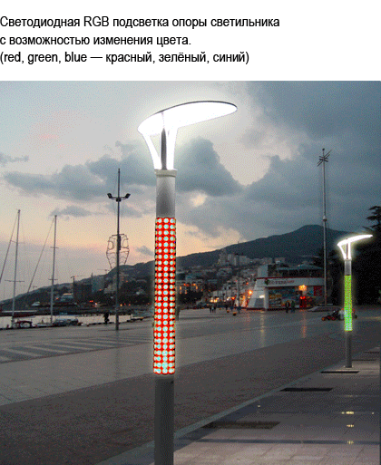
Светильники отраженного света «СТРИТ-25» со светодиодной подсветкой

Slide 13
Отличительные стороны SmartPark
-полная автономность
-технологичность
-эстетичность
-экологичность
-музей деревьев
-дорожки для велосипедистов
-Wi-fi
-фонтан
-детские и спортивные площадки

Slide 14
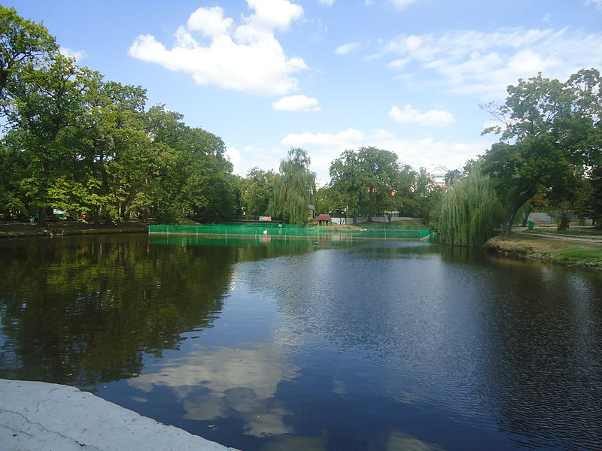
Самоочищающийся водоем(пруд)

Slide 15
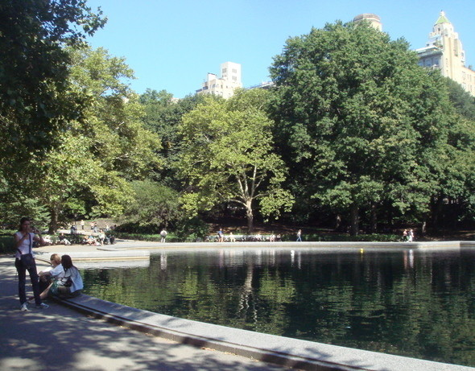

Slide 16
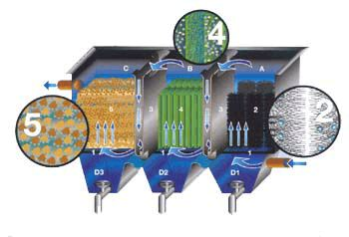

Slide 17
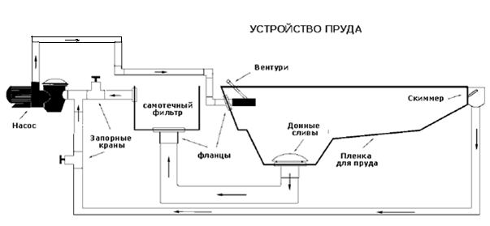

Slide 18
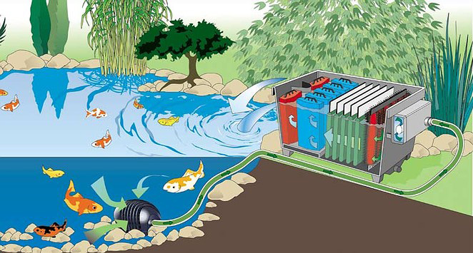

Slide 19
Отличительные стороны SmartPark
-полная автономность
-технологичность
-эстетичность
-экологичность
-музей деревьев
-дорожки для велосипедистов
-Wi-fi
-фонтан
-детские и спортивные площадки

Slide 20
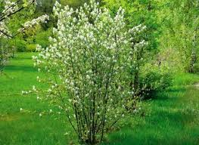
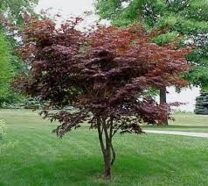
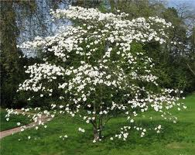
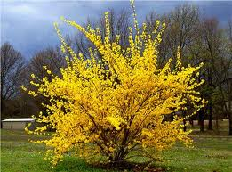
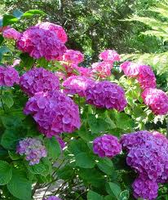
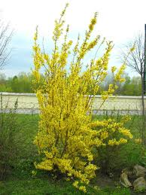
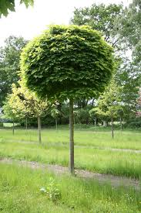
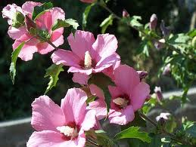
Музей ДЕРЕВЬЕВ

Slide 21
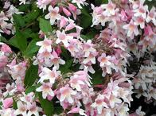
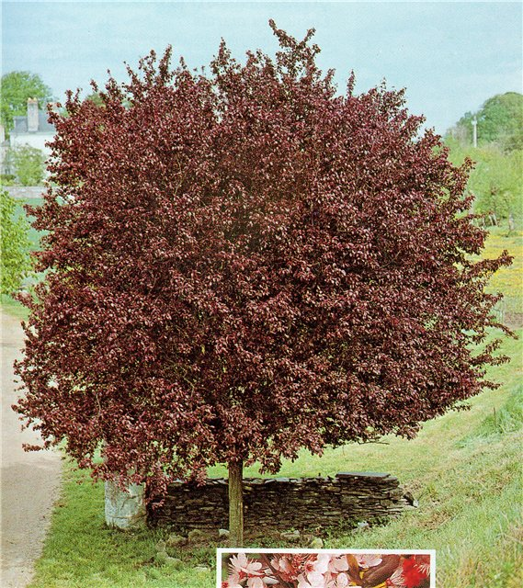
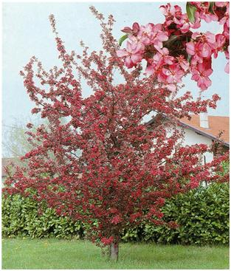
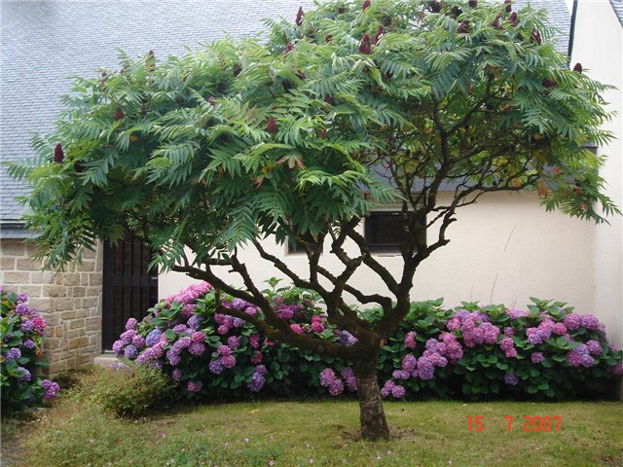
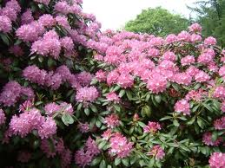

Slide 22
Отличительные стороны SmartPark
-полная автономность
-технологичность
-эстетичность
-экологичность
-музей деревьев
-дорожки для велосипедистов
-Wi-fi
-фонтан
-детские и спортивные площадки

Slide 23
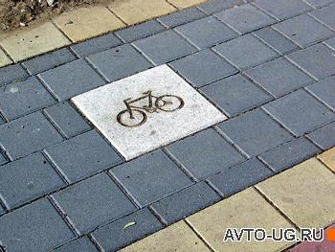

Slide 24
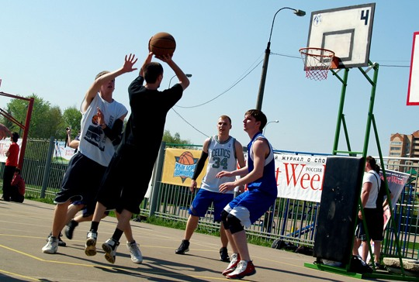
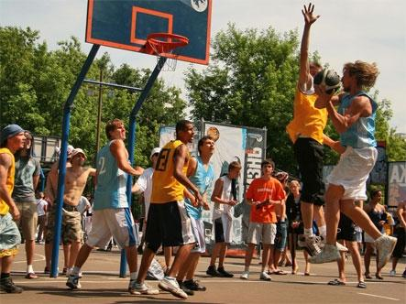

Slide 25
Отличительные стороны SmartPark
-полная автономность
-технологичность
-эстетичность
-экологичность
-музей деревьев
-дорожки для велосипедистов
-Wi-fi
-фонтан
-детские и спортивные площадки

Slide 26
Благодарим за внимание!

